Slide 1


ỦY BAN NHÂN DÂN QUẬN LONG BIÊN
TRƯỜNG TIỂU HỌC ĐÔ THỊ VIỆT HƯNG
BÀI GIẢNG ĐIỆN TỬ
KHỐI 3
MÔN: TNXH

Slide 2

KHỞI
ĐỘNG

Slide 3





Em tập làm phóng viên
1 HS đóng vai phóng viên, phỏng vấn các bạn về tác hại của thuốc lá, rượu, ma túy.

Slide 4



(Tiết 2)

Slide 5
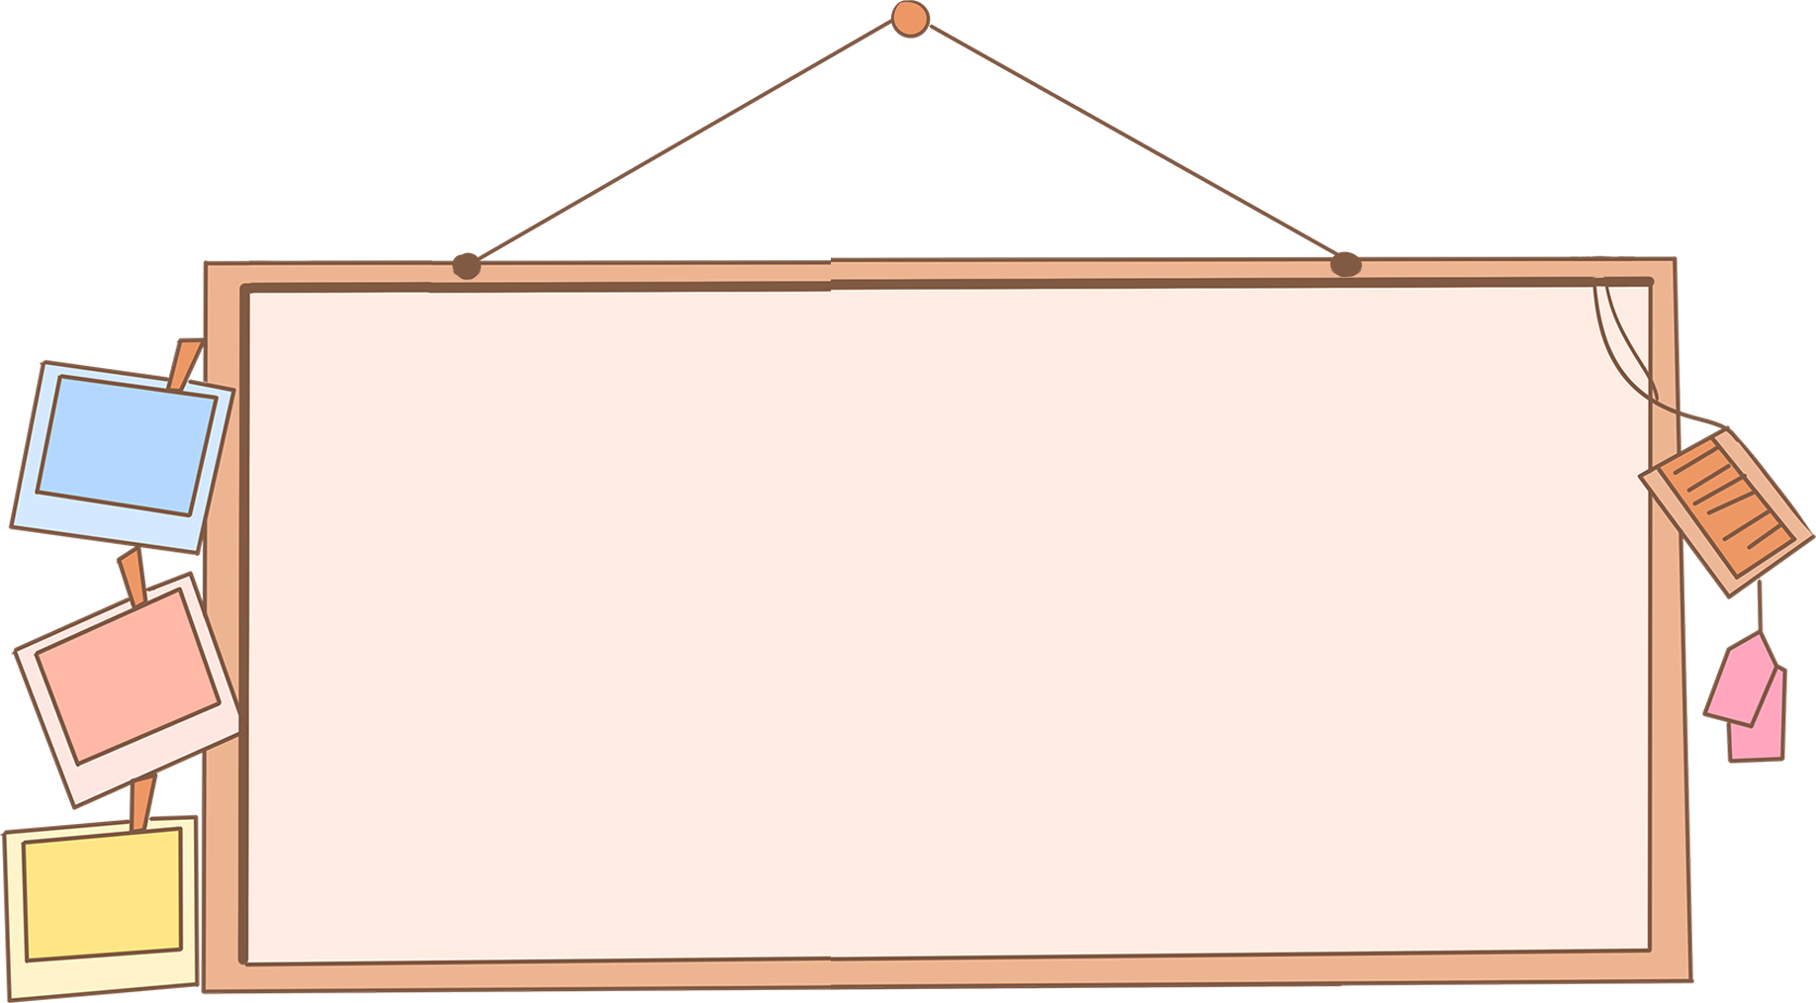



Slide 6
HOẠT ĐỘNG 1
Cách phòng tránh thuốc lá, rượu, ma túy

Slide 7

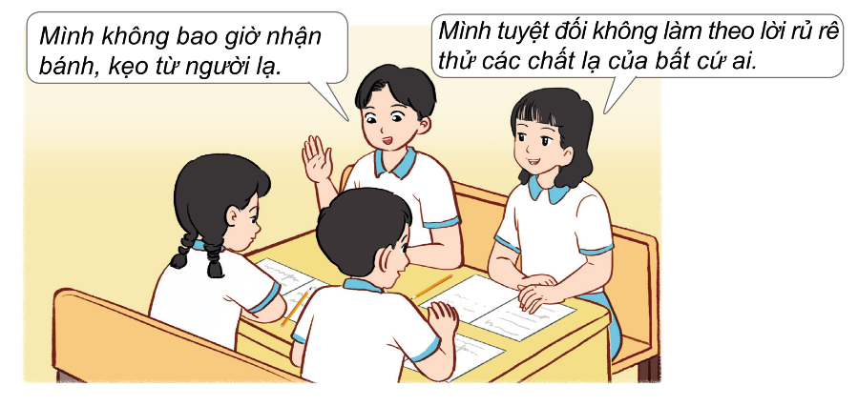
Nêu cách phòng tránh thuốc lá, rượu, ma túy

Slide 8
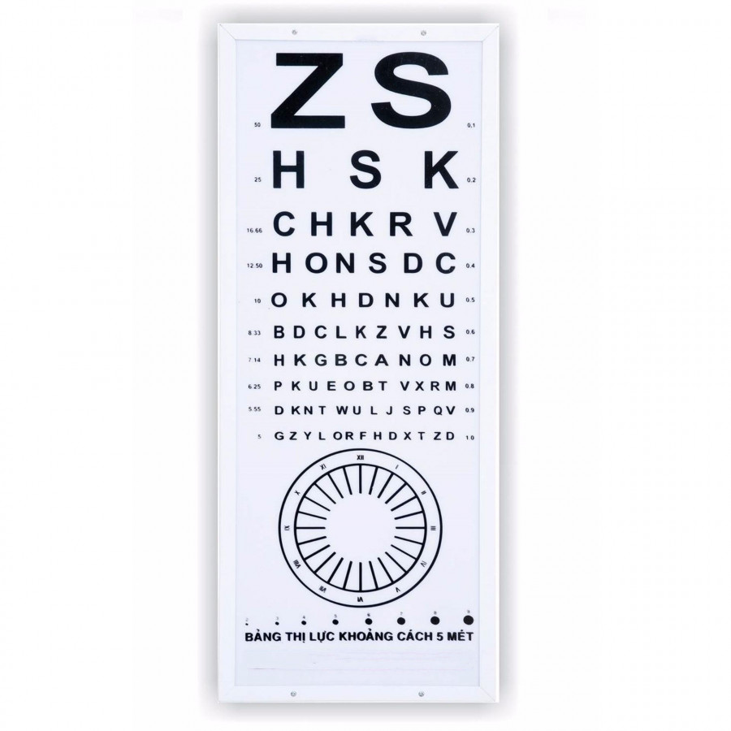
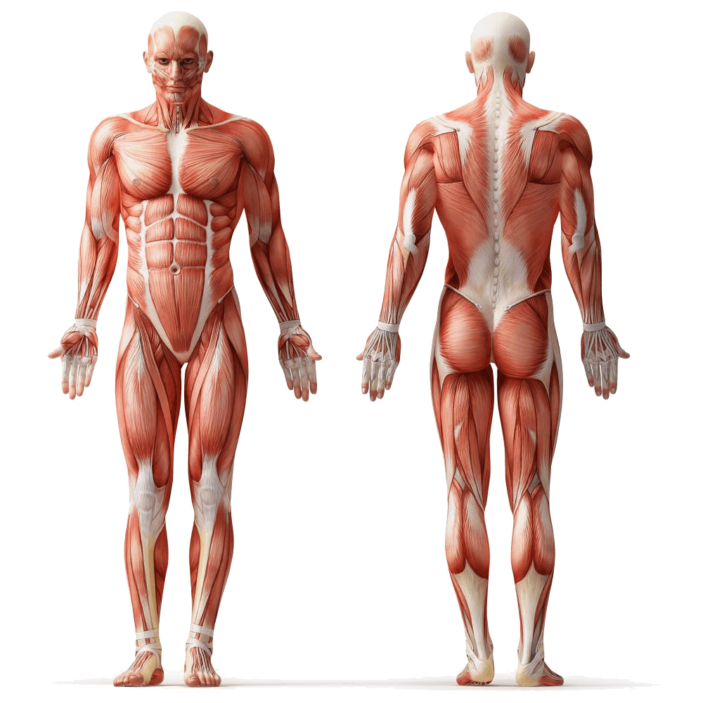
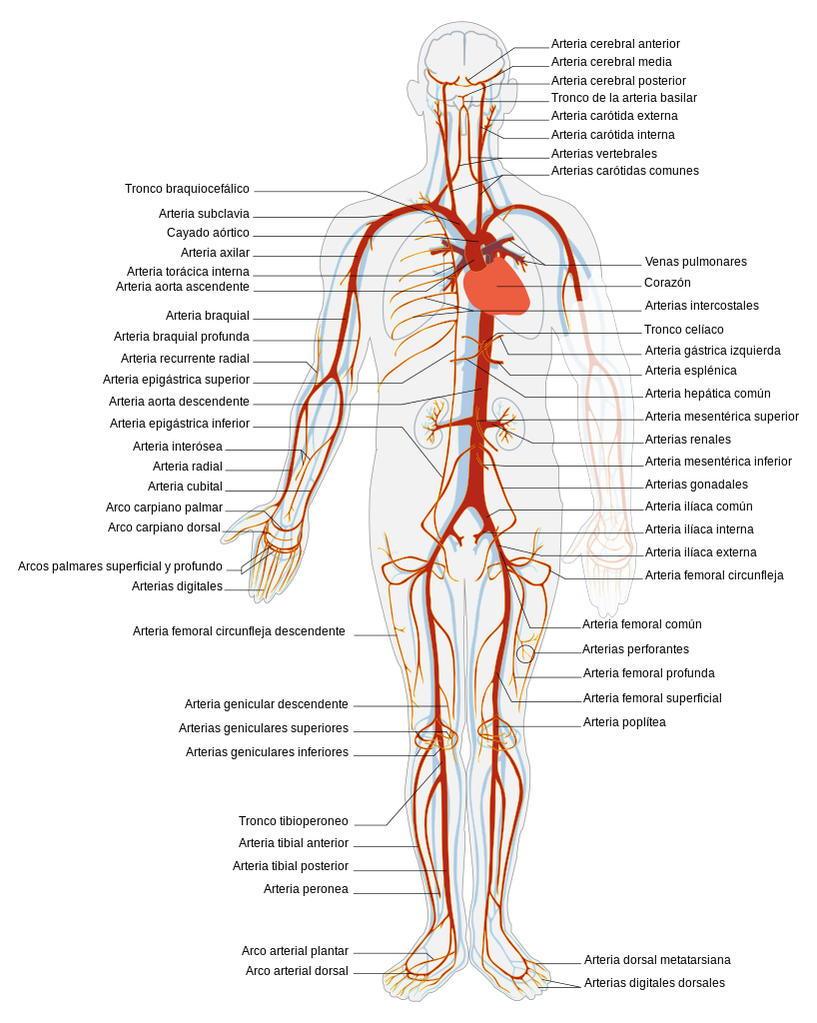


Cùng trao đổi, nói về cách phòng tránh thuốc lá, rượu, ma túy.

Slide 9

Cùng tìm hiểu thêm về phòng chống ma tuý

Slide 10

Thuốc lá, rượu, ma túy, ... là những chất gây hại cho cơ quan tiêu hóa, tuần hoàn và thần kinh. Chúng ta cần tránh xa những chất độc hại đó.

Slide 11

Kể thêm các bộ phận khác của cơ quan tiêu hóa mà em biết.
Dạ dày, thực quản, gan, túi mật, ruột non, ruột già, hậu môn.

Slide 12
HOẠT ĐỘNG 2
Vẽ tranh tuyên truyền

Slide 13
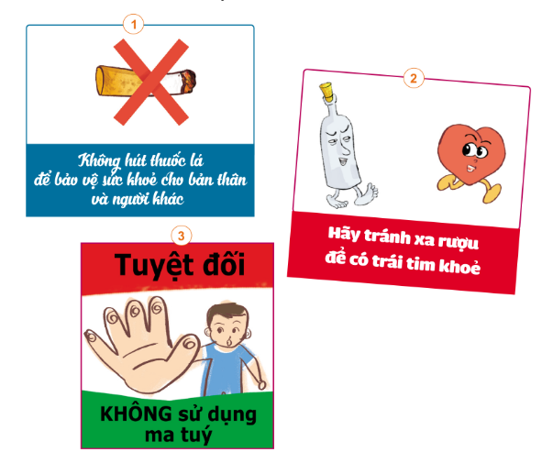
Vẽ tranh tuyên truyền với những người xung quanh về cách phòng tránh tác hại của thuốc lá, rượu, ma túy.

Slide 14




Trưng bày và thuyết trình về sản phẩm của mình

Slide 15

Các bạn nhớ nói với người thân về tác hại của thuốc lá, rượu, ma túy và cùng thực hiện việc tránh xa chúng nhé!

Slide 16


Slide 17


Slide 18





Các bước thực hiện
Bốc thăm
Thảo luận
2
Bước 4
1
Sắm vai
Nhận xét
3
4

Slide 19

1
2
Khi có người lạ cho em kẹo.
Khi có bạn rủ em uống rượu.
3
Khi thấy bạn mình hút thuốc lá.

Slide 20



Góp ý
Nhận xét
Lắng nghe

Slide 21

Ôn lại bài đã học
Chuẩn bị bài tiếp theo

Slide 22


